Slide 5
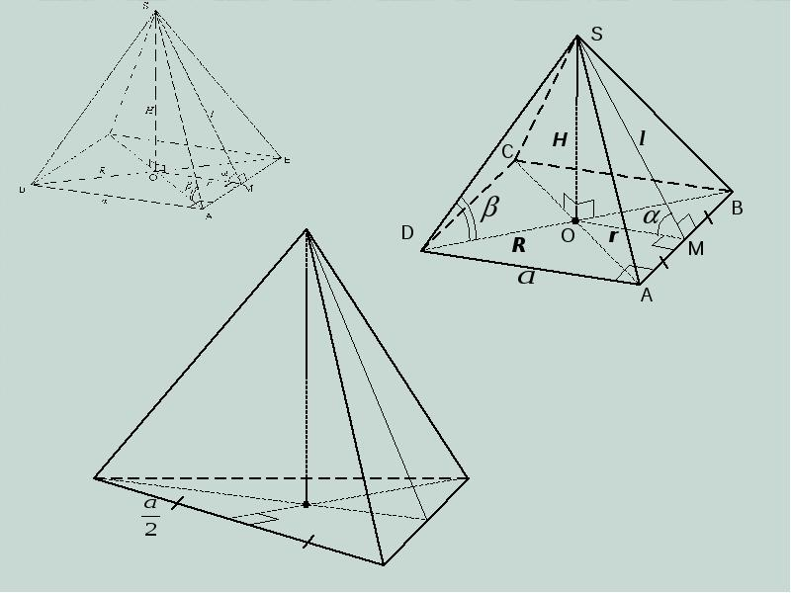
Как правильно вычертить правильную пирамиду:

